Slide 1

基于姿态的全手行为跟踪与手势交互技术
Attitude-based whole-hand behavior tracking and gesture interaction technology
答辩人：马永伟
导师：王海鹏

Slide 2
01
研究背景
02
研究内容
目录
CONTENTS
03
总结展望
04
评阅意见

Slide 3
PART
ONE
研究
背景

Slide 4
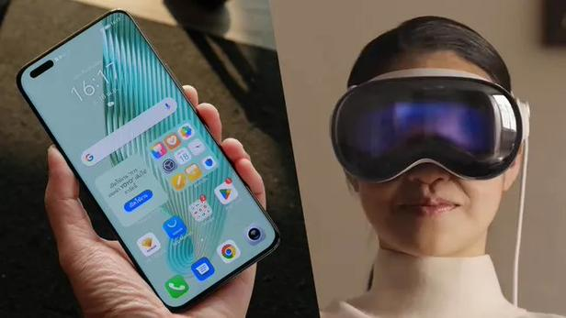
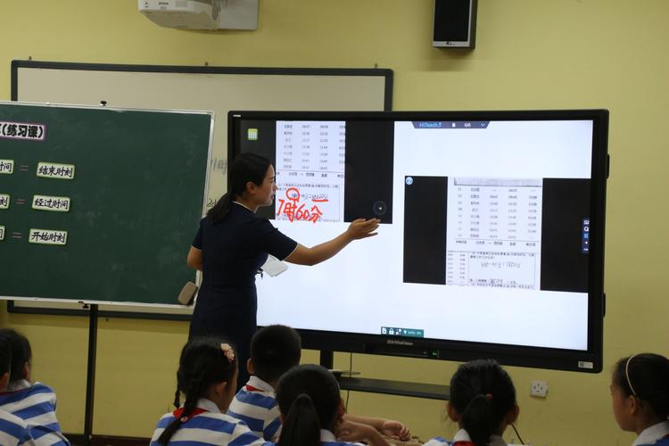
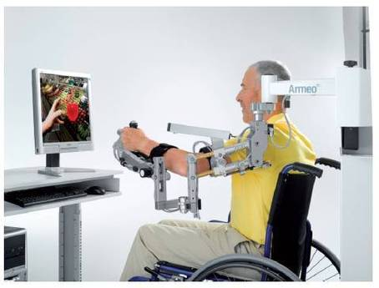
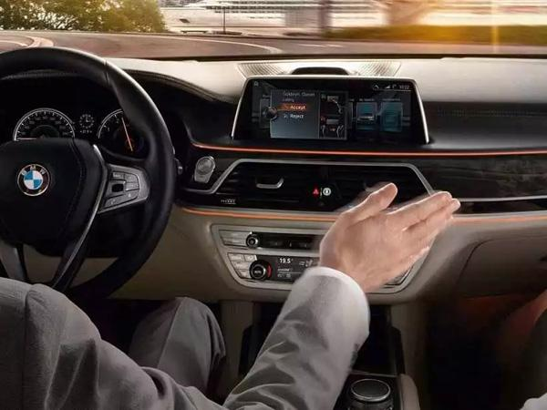
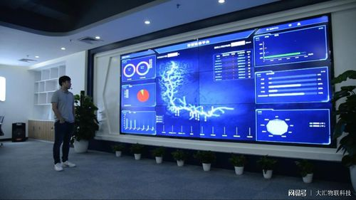
研究背景
随着信息技术的快速发展，人机交互方式日益丰富化和智能化。苹果公司Apple Vision Pro 的发布预示着未来虚拟现实中的手势交互将扮演重要角色，作为人机交互领域中自然、灵活、高效的交互模式之一，手势交互降低交互过程中的操作复杂度，提高交互效率，进一步地提高用户的交互体验。
智慧课堂
医疗康复
更精确的全手行为跟踪技术和自然的手势交互技术，具有重要的研究和应用价值。
汽车驾驶
大屏交互

Slide 5
PART
TWO
研究内容

Slide 6
研究内容
01
基于姿态的全手行为跟踪方法
02
基于姿态的手势交互技术
模块化手套及空中手势交互原型系统
03
Notes:
融合手部约束，进行全手行为跟踪方法的优化。

Slide 7
研究内容->基于姿态的全手行为跟踪方法
1.1 约束建模
手部关节约束信息表
手指 | 关节 | 弯曲角度 | 外展角度
拇指 | MCP | [0°~75°] | [0°~5°]
 | IP | [-5°~75°] | 0°
食指 | MCP | [-30°~90°] | [0°~60°]
 | PIP | [0°~110°] | 0°
 | DIP | [-5°~90°] | 0°
中指 | MCP | [-30°~90°] | [0°~45°]
 | PIP | [0°~110°] | 0°
 | DIP | [-5°~90°] | 0°
无名指 | MCP | [-30°~90°] | [0°~45°]
 | PIP | [0°~120°] | 0°
 | DIP | [-5°~90°] | 0°
小指 | MCP | [-30°~90°] | [0°~50°]
 | PIP | [0°~135°] | 0°
 | DIP | [-5°~90°] | 0°
手部姿态模型

Slide 8
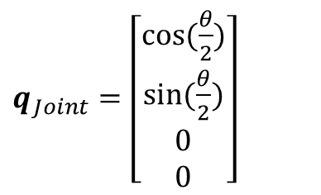
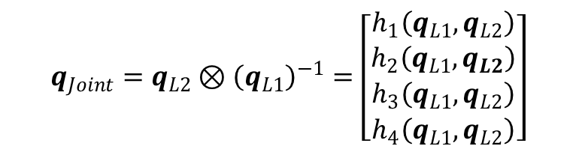
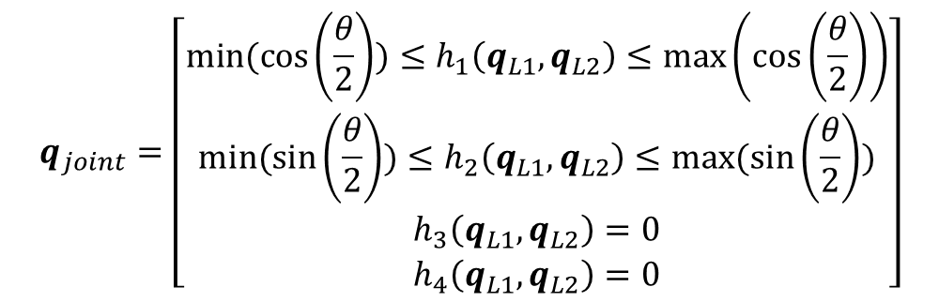
研究内容->基于姿态的全手行为跟踪方法
1.1 约束建模
$$q_{Joint}=q_{L2}⊗{\left(q_{L1}\right)}^{−1}=\left[\begin{matrix}\begin{matrix}h_{1}\left(q_{L1},q_{L2}\right) \\ h_{2}\left(q_{L1},q_{L2}\right)\end{matrix} \\ \begin{matrix}h_{3}\left(q_{L1},q_{L2}\right) \\ h_{4}\left(q_{L1},q_{L2}\right)\end{matrix}\end{matrix}\right]$$
关节姿态表示
$q_{Joint}=\left[\begin{matrix}\begin{matrix}cos⁡(\frac{θ}{2}) \\ sin(\frac{θ}{2})\end{matrix} \\ \begin{matrix}0 \\ 0\end{matrix}\end{matrix}\right]$
单自由度关节姿态表示
可穿戴设备佩戴错位示意图
关节姿态的范围约束表示
$$q_{joint}=\left[\begin{matrix}\begin{matrix}{min⁡(\cos\left(\frac{θ}{2}\right))≤h}_{1}\left(q_{L1},q_{L2}\right)≤\max\left(\cos\left(\frac{θ}{2}\right)\right) \\ min⁡(\sin\left(\frac{θ}{2}\right))≤h_{2}\left(q_{L1},q_{L2}\right)≤max⁡(\sin\left(\frac{θ}{2}\right))\end{matrix} \\ \begin{matrix}h_{3}\left(q_{L1},q_{L2}\right)=0 \\ h_{4}\left(q_{L1},q_{L2}\right)=0\end{matrix}\end{matrix}\right]$$
通过相邻骨节求解关节姿态示意图

Slide 9
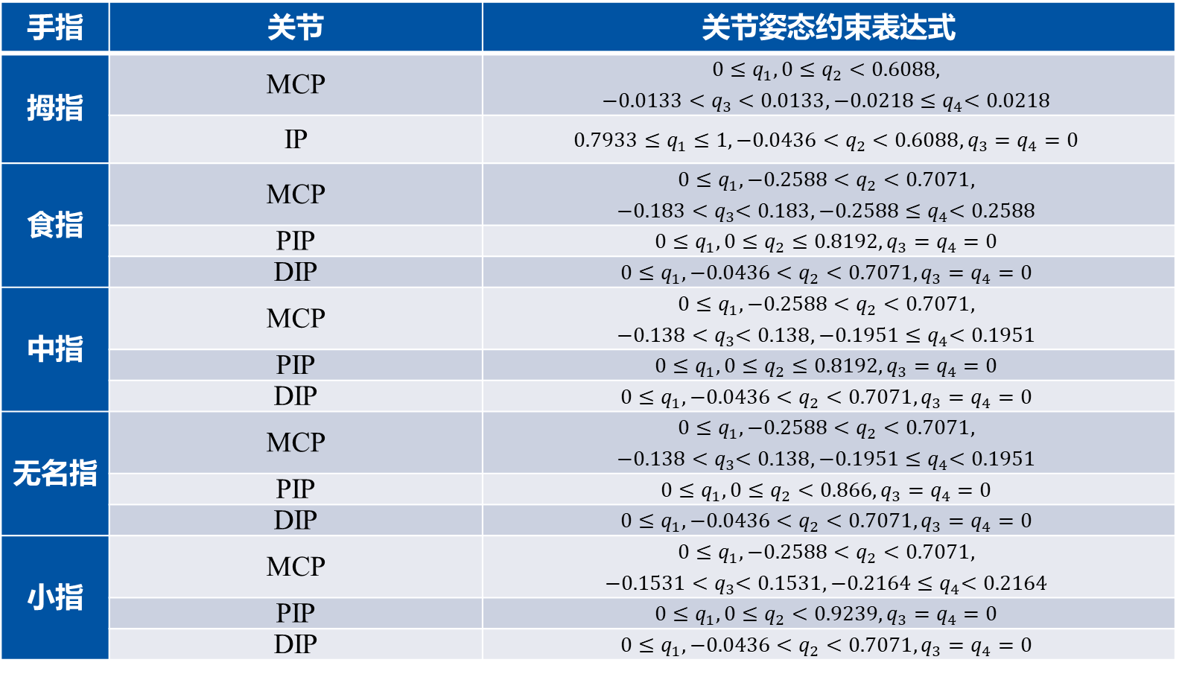
研究内容->基于姿态的全手行为跟踪方法
1.1 约束建模
手部关节约束转化为数值约束的一般形式
手指 | 关节 | 关节姿态约束表达式
拇指 | MCP | $$0≤q_{1}, 0≤q_{2}<0.6088,$$ $$−0.0133<q_{3}<0.0133, −0.0218{≤q}_{4}<0.0218$$
 | IP | $$0.7933≤q_{1}≤1,−0.0436<q_{2}<0.6088,q_{3}=q_{4}=0$$
食指 | MCP | $$0≤q_{1},−0.2588<q_{2}<0.7071,$$ $${−0.183<q}_{3}<0.183,−0.2588{≤q}_{4}<0.2588$$
 | PIP | $$0≤q_{1},0≤q_{2}≤0.8192, q_{3}=q_{4}=0$$
 | DIP | $$0≤q_{1}, −0.0436<q_{2}<0.7071, q_{3}=q_{4}=0$$
中指 | MCP | $$0≤q_{1},−0.2588<q_{2}<0.7071,$$ $${−0.138<q}_{3}<0.138,−0.1951{≤q}_{4}<0.1951$$
 | PIP | $$0≤q_{1},0≤q_{2}≤0.8192, q_{3}=q_{4}=0$$
 | DIP | $$0≤q_{1}, −0.0436<q_{2}<0.7071, q_{3}=q_{4}=0$$
无名指 | MCP | $$0≤q_{1},−0.2588<q_{2}<0.7071,$$ $${−0.138<q}_{3}<0.138, −0.1951{≤q}_{4}<0.1951$$
 | PIP | $$0≤q_{1}, 0≤q_{2}<0.866,q_{3}=q_{4}=0$$
 | DIP | $$0≤q_{1}, −0.0436<q_{2}<0.7071, q_{3}=q_{4}=0$$
小指 | MCP | $$0≤q_{1},−0.2588<q_{2}<0.7071,$$ $${−0.1531<q}_{3}<0.1531, −0.2164{≤q}_{4}<0.2164$$
 | PIP | $$0≤q_{1}, 0≤q_{2}<0.9239,q_{3}=q_{4}=0$$
 | DIP | $$0≤q_{1}, −0.0436<q_{2}<0.7071, q_{3}=q_{4}=0$$

Slide 10
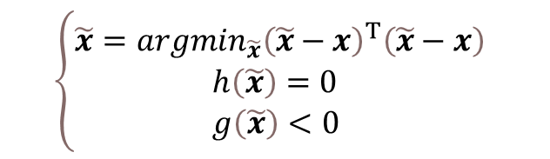
研究内容->基于姿态的全手行为跟踪方法
1.2 姿态求解
系统状态
$x={\left[\begin{matrix}\begin{matrix}\begin{matrix}H & T_{FM}\end{matrix} & \begin{matrix}T_{PP} & T_{DP}\end{matrix}\end{matrix} & \begin{matrix}\begin{matrix}F_{PP} & F_{MP}\end{matrix} & \begin{matrix}M_{PP} & M_{MP}\end{matrix}\end{matrix}\end{matrix}\right]}^{T}$
$$x_{k+1}^{−}=A{\tilde{x}}_{k}+w$$
系统方程
观测方程
$$z_{k+1}=Hx_{k+1}+v_{k+1}$$
$$\left\{\begin{aligned}&\tilde{x}={argmin}_{\tilde{x}}{\left(\tilde{x}−x\right)}^{T}\left(\tilde{x}−x\right) \\ & h\left(\tilde{x}\right)=0 \\ & g\left(\tilde{x}\right)<0\end{aligned}\right.$$
约束求解
全手行为跟踪优化算法结构图

Slide 11
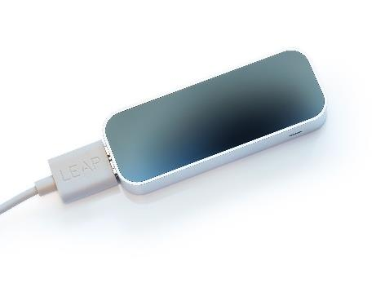
研究内容->基于姿态的全手行为跟踪方法
1.3 实验分析
实验目的：探究优化后的方法是否相较于原方法降低了误差；
Ground Truth：Leap Motion；
手势类型：伸展、ok手势、握拳；
伸展手势、ok手势和握拳手势示意图
Leap Motion 设备

Slide 12
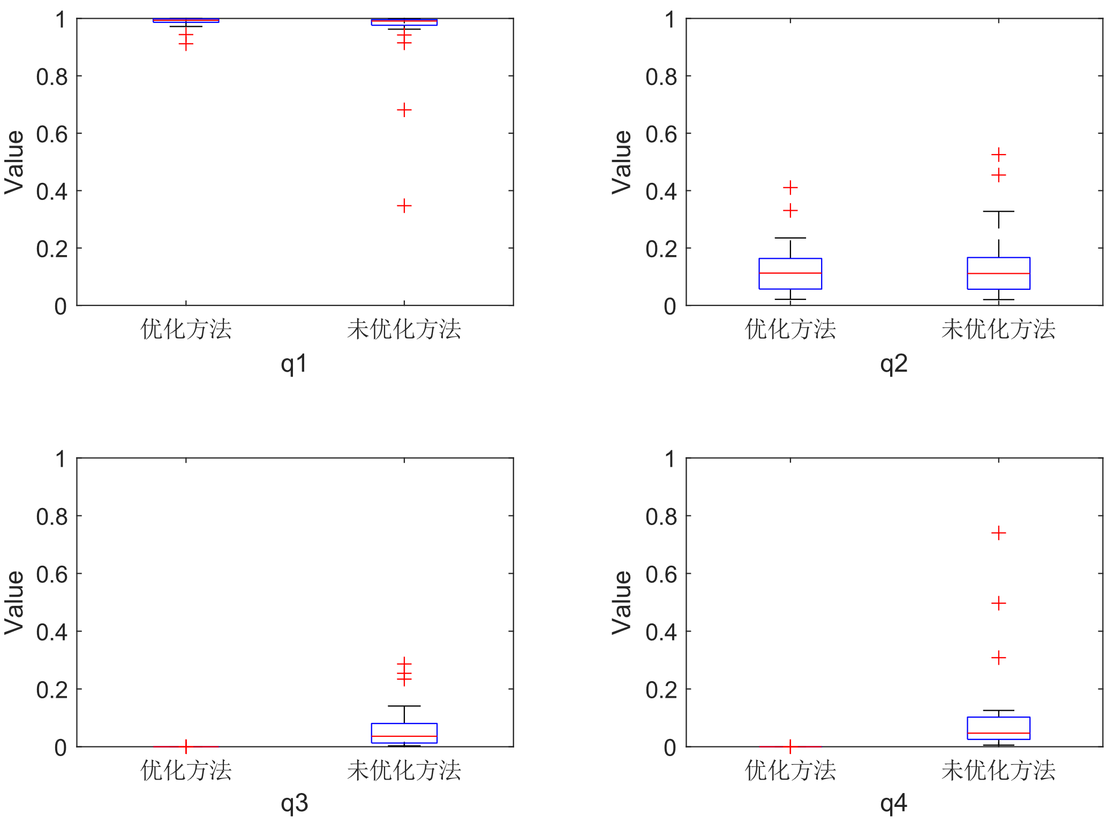
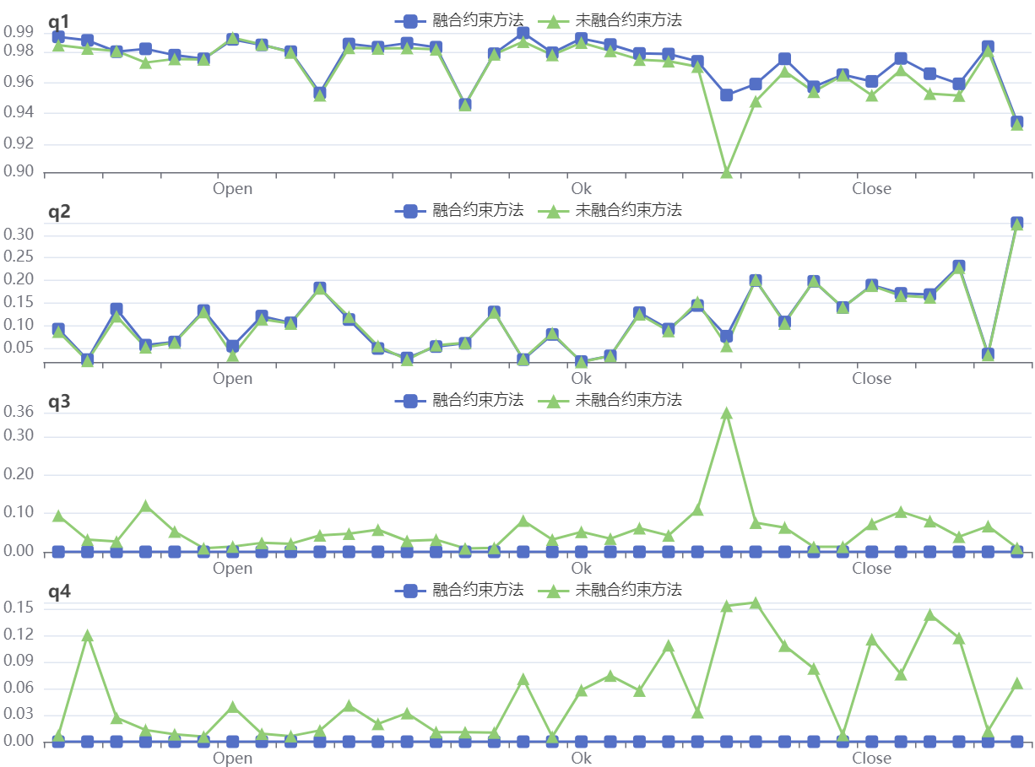
研究内容->基于姿态的全手行为跟踪方法
1.3 实验分析
姿态误差箱线图
食指PIP姿态四元数的q3和q4存在显著差异，即两种方法对误差的影响显著；
姿态参数q1、 q2的误差均值在两种方法之间并未表现出显著差异；
专利：一种融合约束的手部姿态测量
方法；
食指PIP在三种手势下的姿态误差
Notes:
该结果表明通过引入手部约束对手指弯曲方向的变化并没有表现出显著差异，但降低了佩戴错位问题导致的其他旋转轴的误差。
食指PIP姿态四元数的q3(F(1,33)=396.4，p<0.001，η2=0.46)和q4(F(1,33)=396.3，p<0.001，η2=0.46)存在显著差异，即两种方法对误差的影响显著。
姿态参数q1、 q2的误差均值在两种方法之间并未表现出显著差异(F(1,33)=1.724，p=0.1936)、 (F(1,33)=0.065，p=0.7989)。
2023.03.07

Slide 13
研究内容->基于姿态的手势交互技术
01
02
03
基于姿态的手势设计
手势交互实现方法
交互意图识别方法

Slide 14
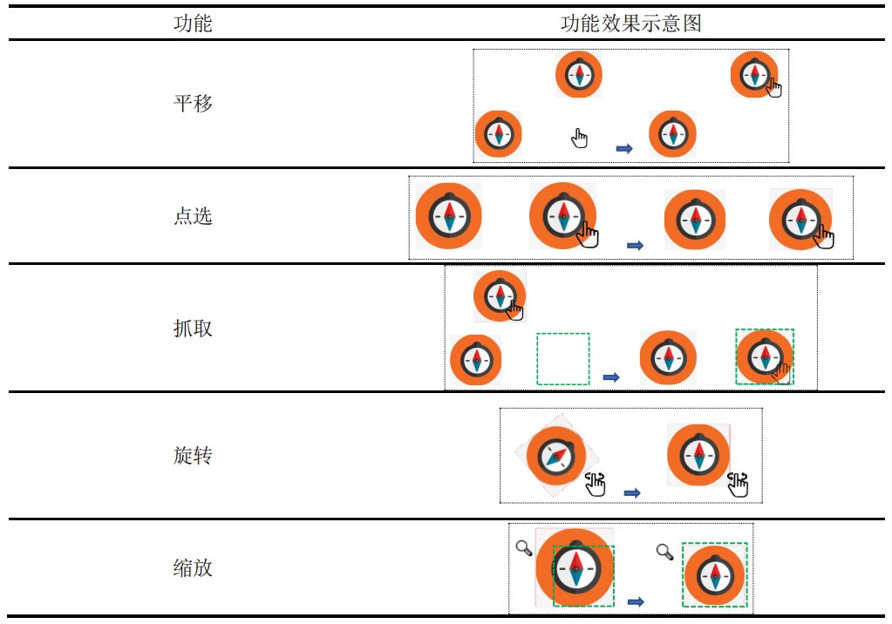

研究内容->基于姿态的手势交互技术
2.1 建立基于姿态的交互手势集
平面交互需要具备的核心要素：移动控制、定位与确认对象、变形控制。
采用以用户为中心的手势设计方法；
通过出声思维法来获取用户的设计思考；
用户设计完手势填写易用性、直观性量表；
使用一致性系数判断手势集中的共识；
一致性系数
$$AR\left(r\right)=\frac{\left|P\right|}{\left|P\right|−1}\sum_{P_{i}⊑P}{{\left(\frac{\left|P_{i}\right|}{\left|P\right|}\right)}^{2}}−\frac{1}{\left|P\right|−1}$$
Notes:
本研究将平移、选择、抓取、旋转与缩放作为平面交互的核心功能，其能够有效覆盖平面交互的主要场景与需求。其中平移和选择满足定位与确认的基本需求，抓取、旋转和缩放构成了对象变形控制的主要形式。
$P$是参与者的数量，$P_{i}$是选择手势$i$的人数。$AR\left(r\right)$>0.5表示具有非常高的一致性，0.5>$AR\left(r\right)$>0.3具有较高的一致性，0.3>$AR\left(r\right)$>0.1具有一致性。一致率越高，代表更多的参与者提出了相同或高度相似的手势提议。
本研究基于以用户参与的手势设计实验，实验过程中使用出声思维法来获取用户的设计思考，设计完手势后填写易用性、直观性量表，结合一致性系数，建立手势集合。
在手势设计中，一致率越高，代表更多的参与者提出了相同或高度相似的手势提议，参与者对于执行某个功能的手势理解存在更高的一致性。

Slide 15
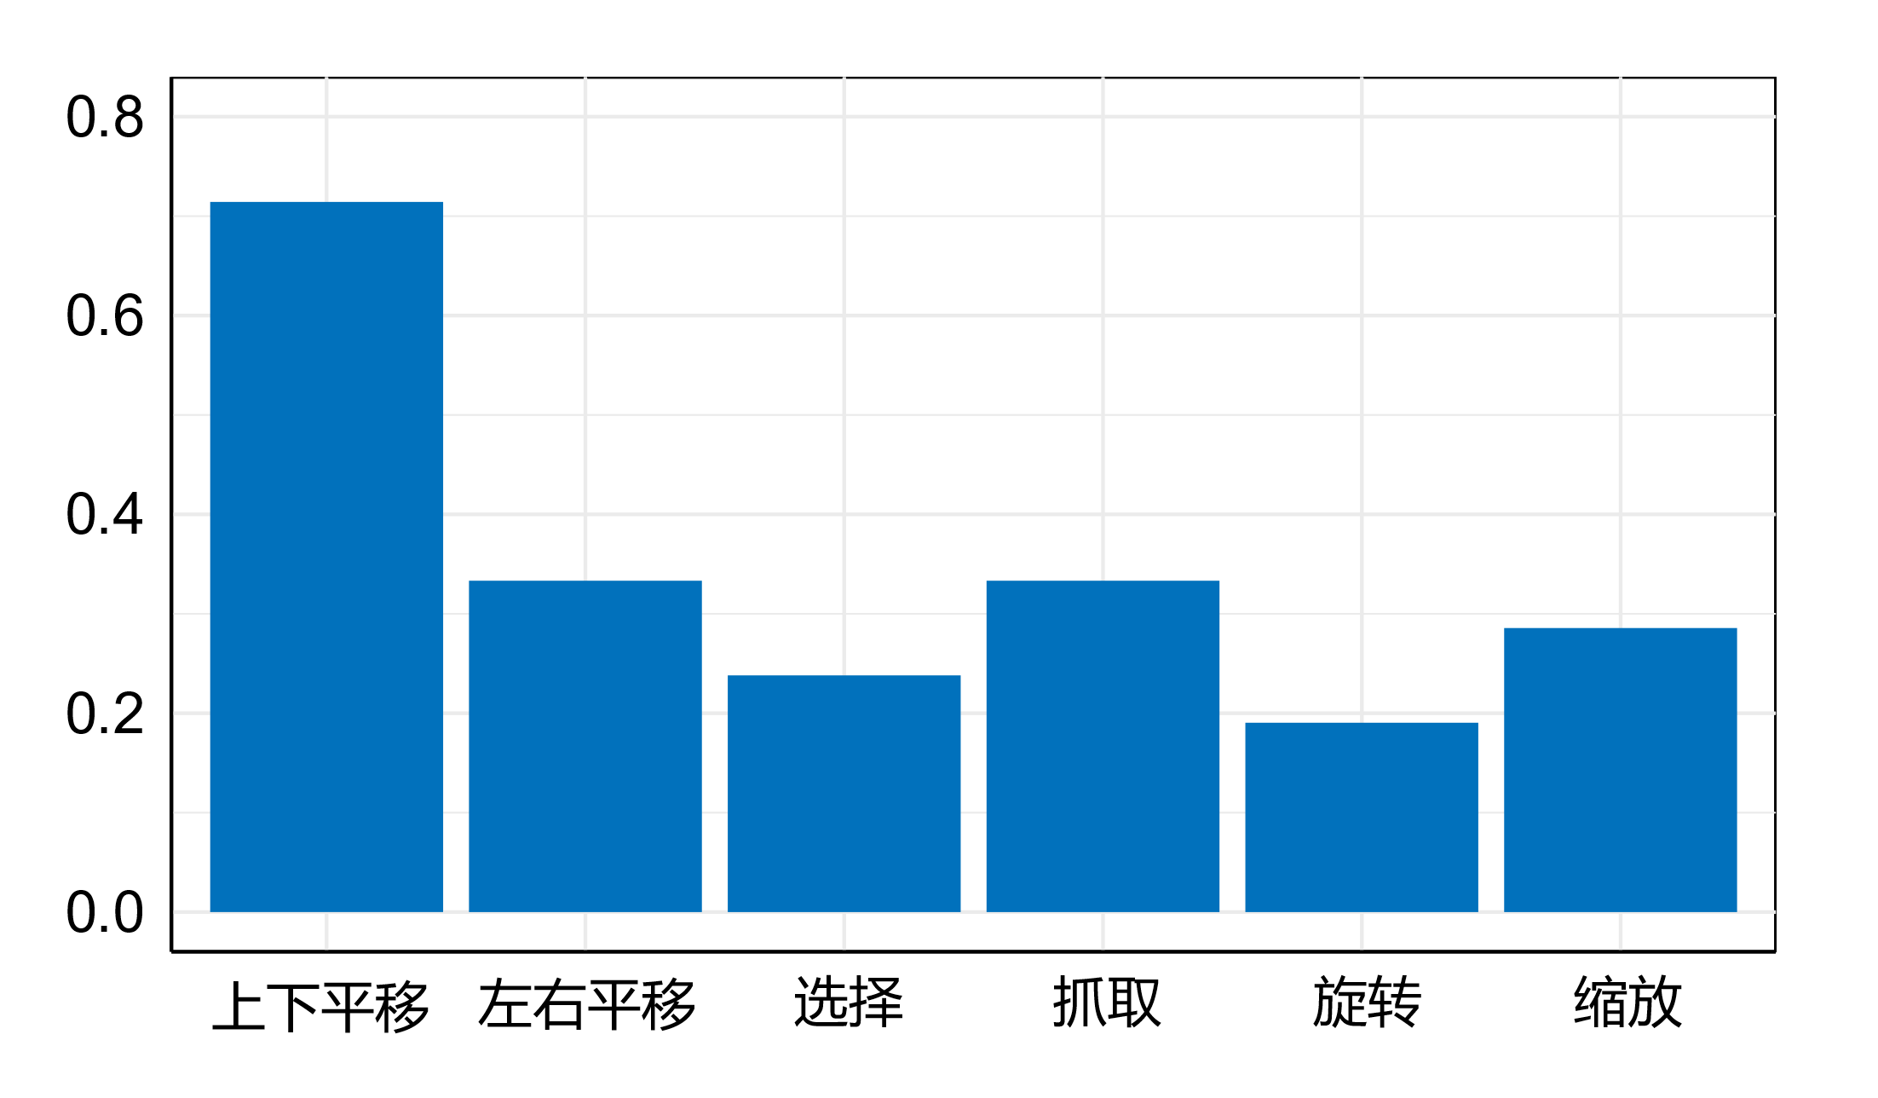
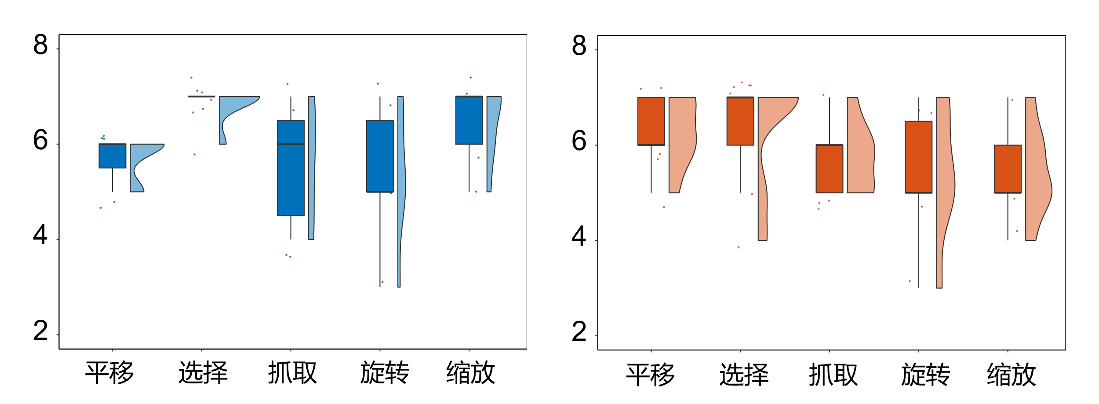
研究内容->基于姿态的手势交互技术
2.1 建立基于姿态的交互手势集
用户表示控制左右平移手掌角度受限；
执行抓取手势之后，还要控制抓取的物体移动，较为复杂；
用户参与设计手势的一致率分数
上下平移功能的一致率最高，旋转手势最低；
（a）用户的易用性评分 （b）用户的直观性评分
用户手势评分箱线图
Notes:
用户在光标左右平移功能上，则出现了不同的结果，有四名用户选择了手掌偏航转动作控制光标左右平移，有一名用户说“我的手偏航转动的时候，活动范围有点小，不像手俯仰转动那样大范围”，于是放弃了使用手掌偏航作为左右平移的光标控制，选择了使用手掌翻滚转动作为光标左右控制。
抓取手势在易用性上得分较低，分析用户的想法得出，用户认为执行抓取手势之后，还要控制抓取的物体移动，所以认为该功能较难执行。

Slide 16
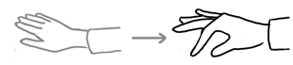
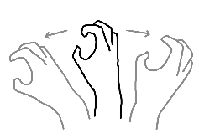
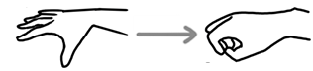
研究内容->基于姿态的手势交互技术
2.1 建立基于姿态的交互手势集
点选
左右平移
上下平移
缩放放大
抓取
旋转
缩放缩小

Slide 17
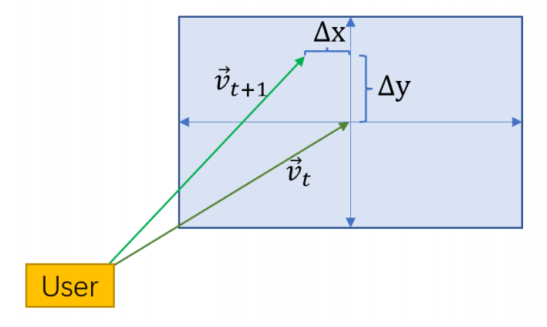
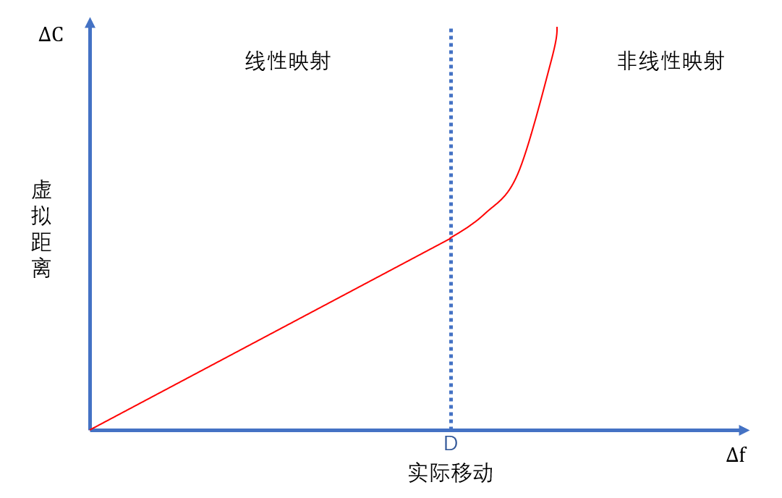
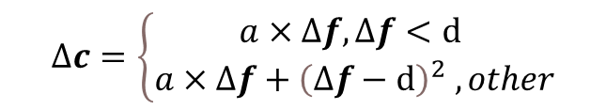

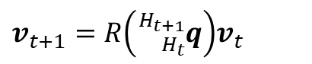
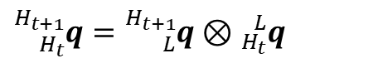
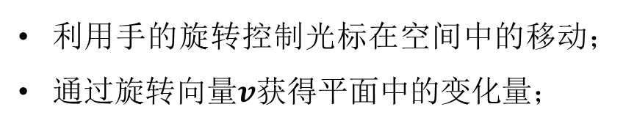
研究内容->基于姿态的手势交互技术
2.2 手势交互实现方法
旋转姿态表示
$${}_{H_{t}}^{H_{t+1}}q={}_{L}^{H_{t+1}}q⊗{}_{H_{t}}^{L}q$$
向量$v$计算表示
$$v_{t+1}=R\left({}_{H_{t}}^{H_{t+1}}q\right)v_{t}$$
$$∆c=\left\{\begin{matrix}a×∆f, ∆f<d \\ a×∆f+{\left(∆f−d\right)}^{2} ,other\end{matrix}\right.$$
非线性映射分段函数
坐标系转换模型示意图
利用手的旋转控制光标在空间中的移动；
通过旋转向量$v$获得平面中的变化量；
基于分段函数的非线性映射图
Notes:
$∆c$表示光标移动位置变化量，$a$表示映射系数，对应于手掌转动幅度与光标移动位置映射系数，
$∆x$表示掌骨相对于掌心移动距离变化量，$d$表示在单位时间内手指移动的距离临界值。
该坐标映射方法满足用户通过控制转动速度来进行长短距离的光标移动，实现了手部交互空间与平面空间的光标映射。

Slide 18
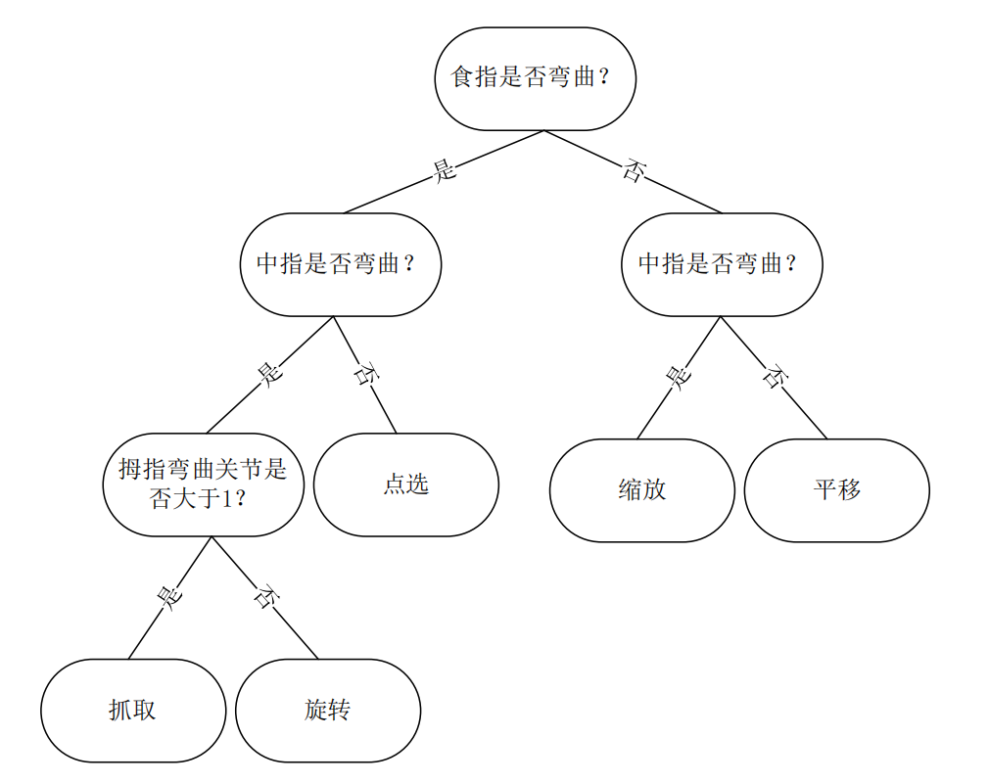
研究内容->基于姿态的手势交互技术
2.2 手势交互实现方法
手指在不同手势中变化关节数
功能\手指 | 拇指 | 食指 | 中指 | 无名指 | 小指
平移 | 0 | 0 | 0 | 0 | 0
点选 | 0 | 1 | 0 | 0 | 0
抓取 | 2 | 3 | 3 | 3 | 3
旋转 | 1 | 2 | 2 | 2 | 2
缩放 | 0 | 0 | 3 | 3 | 3
树状手势识别模型示意图
Notes:
构建树状手势识别模型，通过判断食指是否弯曲，则将手势集合划分为平移、缩放一类，点选、抓取、旋转一类。再通过判断中指是否弯曲，可以区分出平移和缩放、点选手势，由于抓取和旋转都用到了五根手指，因此需要判断关节数目来进行区分，在本识别模型中选择了拇指进行判断，因为旋转手势对拇指只有一个关节弯曲，更容易进行分辨。

Slide 19
研究内容->基于姿态的手势交互技术
2.3 交互意图识别方法
本研究面向健康人群，对震颤的分类为当相关肌肉没有被激活，身体部位得到充分支撑以抵抗重力时发生静息性震颤（RT, Rest Tremor）；当相关肌肉被激活时发生的动作性震颤，包括姿势性震颤（PAT, Postural Action Tremor）、意图性震颤（IAT, Intent Action Tremor）、混合性震颤等类型。
主要研究了含有交互意图的震颤（IAT），无交互意图情况下的静息性震颤（RT）和维持姿态的震颤（PAT）。
RT、IAT和PAT震颤信号波形
Notes:
现阶段，研究中主要有两种主要的震颤分类，第一种是按照观察到震颤时身体部位的活动状态进行区分，第二种是基于潜在疾病或条件的病因对震颤进行区分。本研究面向健康人群，采用第一种分类方式，对震颤的分类为当相关肌肉没有被激活，身体部位得到充分支撑以抵抗重力时发生静息性震颤（RT, Rest Tremor）；当相关肌肉被激活时发生的动作性震颤，包括姿势性震颤（PAT, Postural Action Tremor）、意图性震颤（IAT, Intent Action Tremor）、混合性震颤等类型。

Slide 20
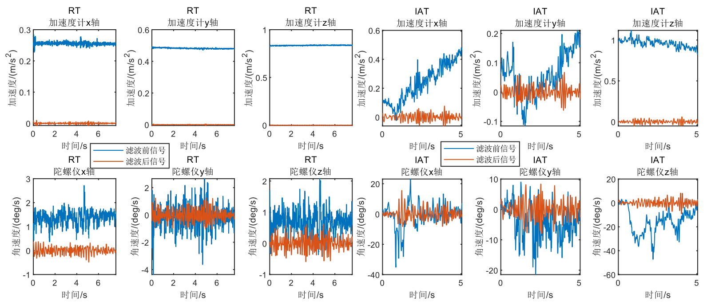
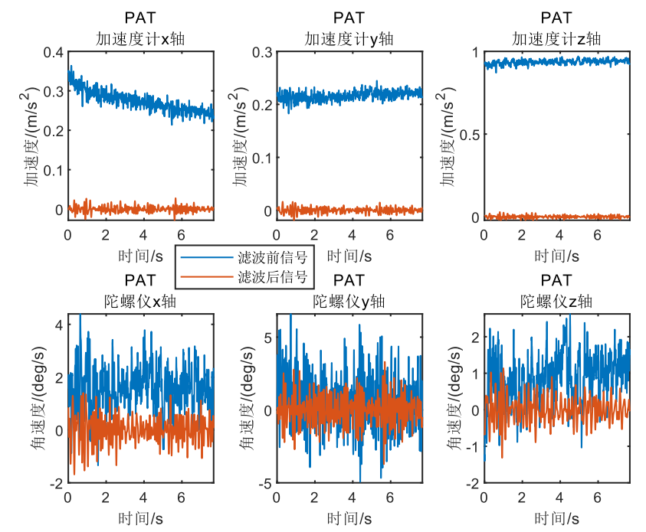
研究内容->基于姿态的手势交互技术
2.3 交互意图识别方法
使用巴特沃斯滤波器进行信号过滤，保留频率在4 Hz-12 Hz的震颤信号；
震颤是一种线性随机过程，具有高斯随机性、时间反转对称性等特点；
RT、IAT、PAT滤波前后对比图
Notes:
静息性震颤频率通常在4 Hz-6 Hz之间，而姿势性震颤频率通常在4 Hz-12 Hz之间，但不同人也可能存在较大差异，同时震颤是一种线性随机过程，具有时间反转对称性等特点。
本研究使用巴特沃斯滤波器进行信号过滤，保留频率在4 Hz-12 Hz的震颤信号，震颤信号的振幅、频率和符合线性随机过程的特性，并将这些特征作为初始特征集。

Slide 21
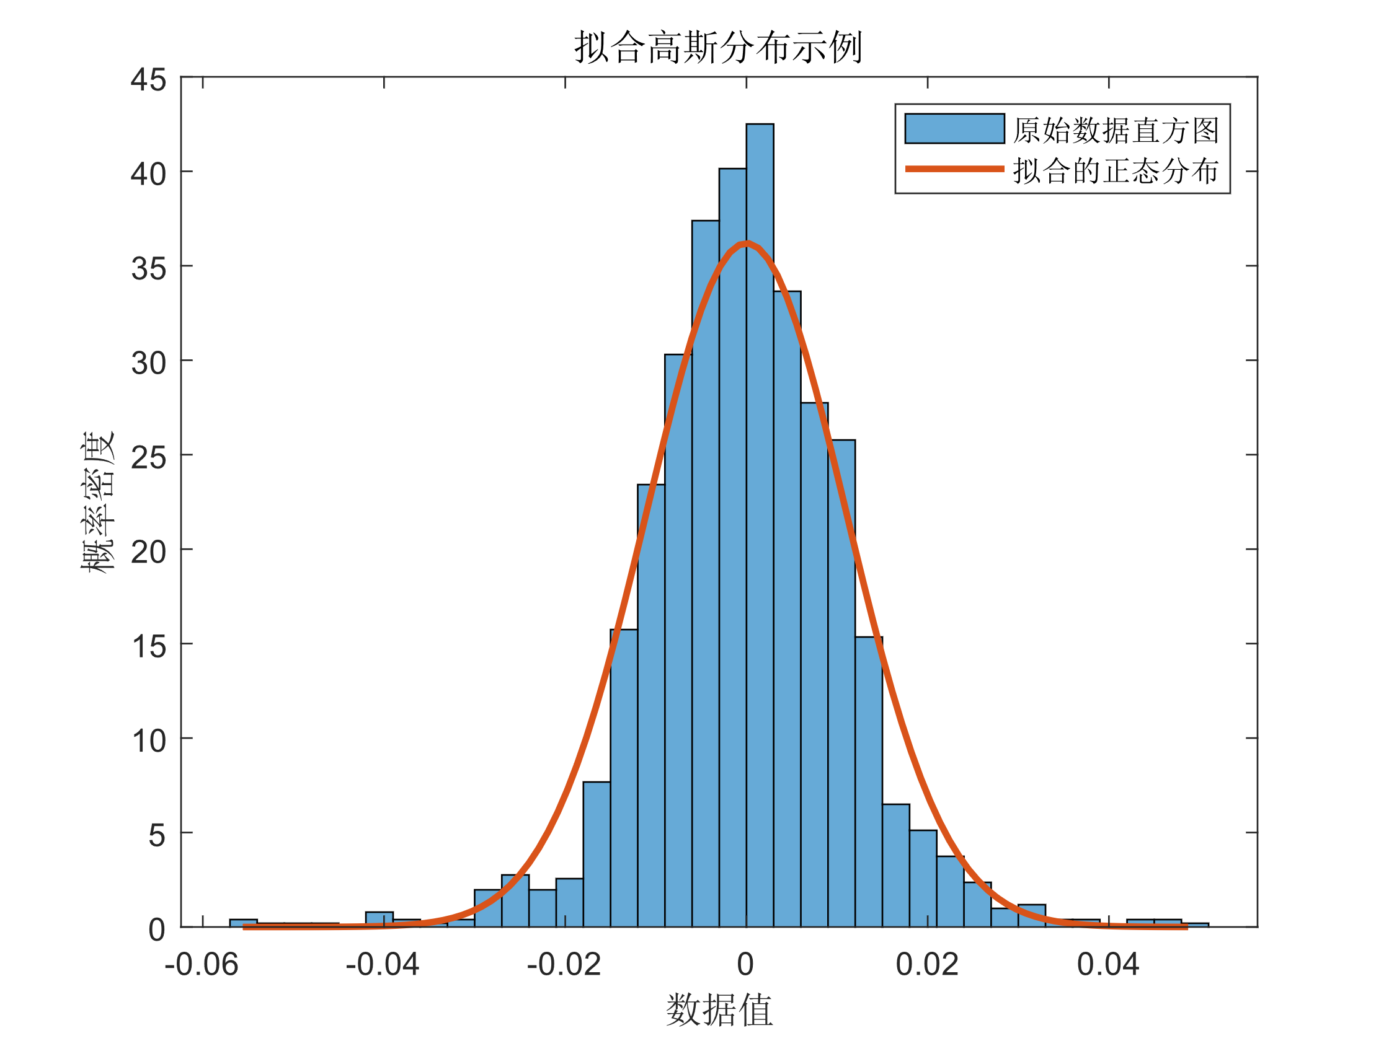
研究内容->基于姿态的手势交互技术
2.3 交互意图识别方法
构建特征集合
特征类别 | 特征名称
时域特征 | 均值(Mean)
 | 均方根(RMS)
 | 四分位点(Q₁,Q₂,Q₃)
 | 标准差(SD)
 | 峰值(PV)
 | 峰-峰值(PPV)
频域特征 | 4 Hz-6 Hz功率谱密度(LPSD)
 | 6 Hz-12 Hz功率谱密度(HPSD)
 | 主频率（FT）
线性随机过程特征 | 偏度(M3)
 | 峰度(M4)
 | 线性对称性(R)
健康人群震颤信号分布直方图

Slide 22
研究内容->基于姿态的手势交互技术
2.3 交互意图识别方法
构建初始特征集合；
标准化处理：Z-Score标准化；
相关性检验：斯皮尔曼等级相关系数；
机器学习模型：支持向量机（SVM）、K近邻（KNN）、决策树与朴素贝叶斯分类器；
结果评估指标：重复5折交叉验证；

Slide 23
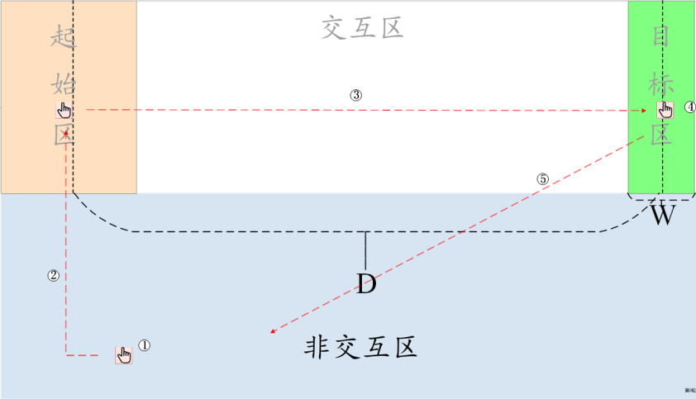
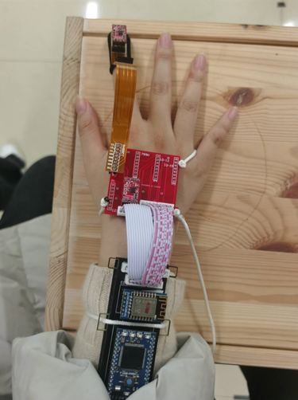
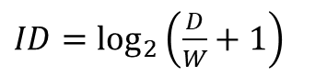
研究内容->基于姿态的手势交互技术
2.3 交互意图识别方法
实验交互界面
实验设备及佩戴
实验目的：通过震颤信号识别用户行为是否蕴含交互意图，探究交互意图强弱对识别结果的影响；
实验难度指数： 5.67、4.14、3.22 ；
采样率：200 Hz；
难度指数
$ID=\log_{2}\left(\frac{D}{W}+1\right)$
Notes:
设计实验时研究人员应该使用难度指数（ID）的 Shannon 公式，其中𝐷 表示两个交互目标中线之间的距离，𝑊表示目标区的宽度。在本实验中，实验难度指数分别为 5.67、4.14、3.22，认为难度指数越高的交互任务用户需要做出的努力越大并且交互意图越强烈。

Slide 24
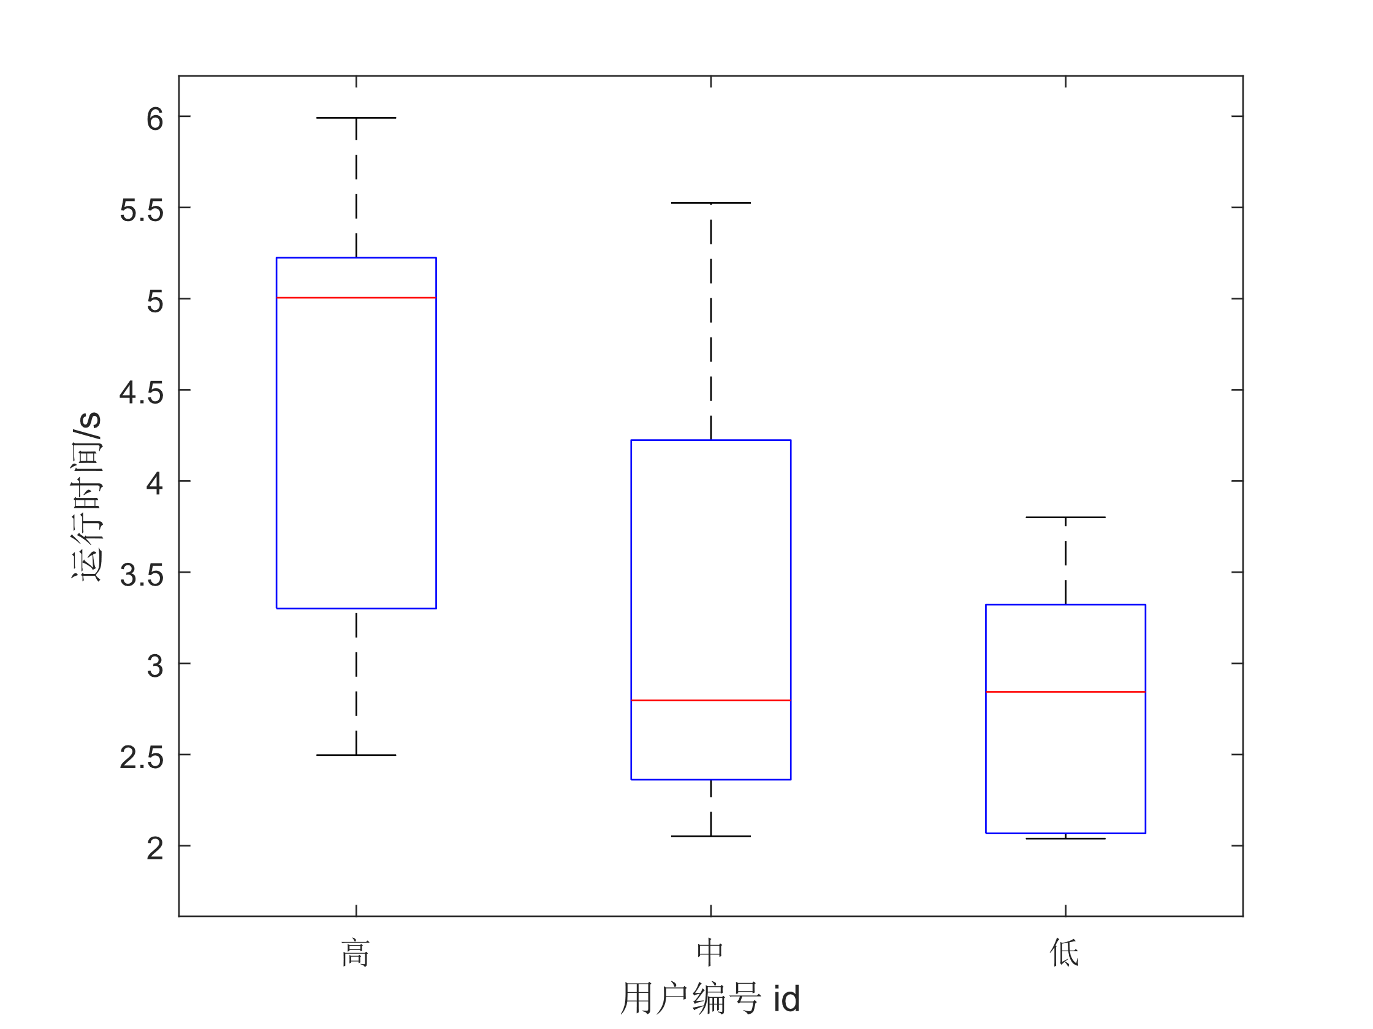
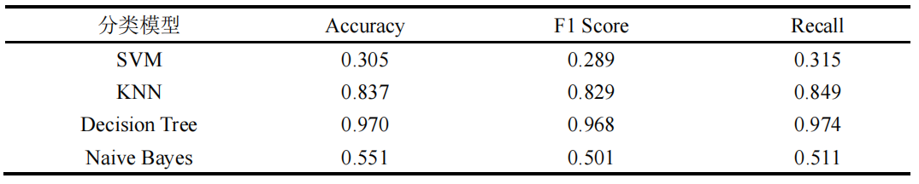
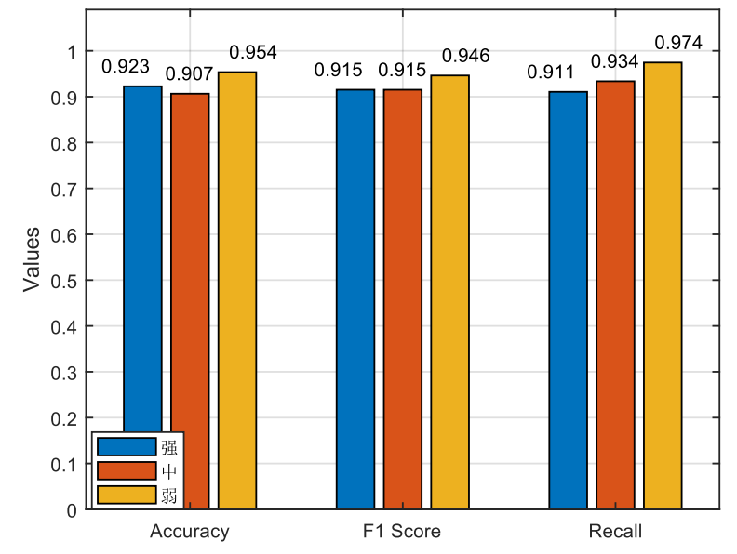
研究内容->基于姿态的手势交互技术
2.3 交互意图识别方法
区分RT、IAT、PAT结果
不同任务难度下平均用时箱线图
平均时间均值：4.36s、3.29s、2.82s；
假设检验：不同任务难度对实验用时有显著影响；
不同交互意图强度下区分IAT、RT、PAT结果
Notes:
通过实验发现，在通过震颤特征对RT、IAT、PAT分类时，决策树的准确率最高，达到了97%。这说明利用决策树通过震颤特征对RT、IAT、PAT分类具有较高的准确率，能够很好的识别三种行为震颤，接下来探究不同交互意图强度与区分RT、IAT、PAT是否有影响
图中分别为任务难度系数高、中和低下每名用户的平均执行时间分布情况，平均时间均值分别为4.36s、3.29s、2.82s。
通过Lilliefors方法检验每种难度下的执行时间均符合正态分布，使用ANOVA进行显著性检验。实验结果展示，不同任务难度对实验用时有显著影响$\left(F\left(2,24\right)=4.84,p<0.05,η^{2}=0.28\right)$。

Slide 25
研究内容->空中手势交互原型系统
iGestureGlove系统框架图
原型系统软件结构图

Slide 26
研究内容->空中手势交互原型系统
原型系统硬件组成设计图
模块化数据手套
数据手套器件清单
名称 | 型号 | 功能
惯性传感器 | SparkFun MPU-9250 | 获取手部运动信息
PCB | 柔性板、FR-4双层板 | 连通元件并提供模块化接口
处理器 | mbed NXP LPC1768 | 读取并预处理传感器数据
传输单元 | ATK-ESP8266 | 将处理后数据发送至终端
供电设备 | 18650锂离子电池 | 为数据手套供电

Slide 27
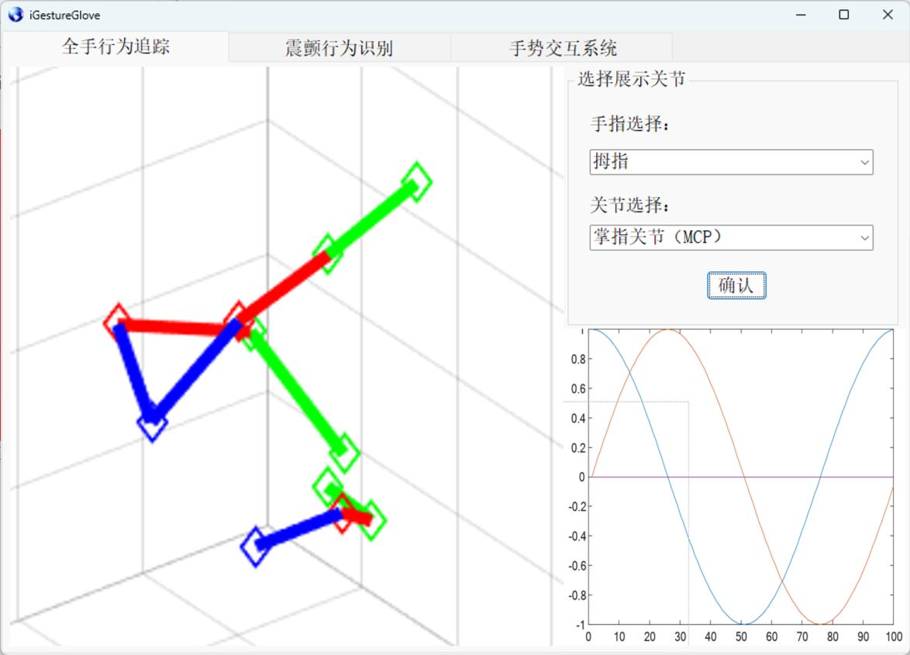
研究内容->空中手势交互原型系统
虚拟手及关节姿态界面
大屏环境下的应用场景
Notes:
iGestureGlove原型系统提供的交互模块则允许用户通过手势完成交互任务，系统实现的交互指令包含移动、选择、抓取、旋转和缩放五类交互功能，使用第四章中以用户为中心的手势集合，通过映射函数实现对光标的平移控制，通过决策树模型实现手势的分类，为手势交互提供基础支持。
在大屏环境下，用户佩戴数据手套，能够在行进或移动的过程中进行手势交互操作，空间位置不受限制，提升了移动环境下的交互效率和用户体验。

Slide 28
PART
THREE
总结展望

Slide 29
总结与展望->总结
1
研究了一种融合手部约束的全手行为跟踪算法。
2
研究了一种手势交互实现方法，探究了震颤与交互意图的可行性，为手势交互中误识别问题提供一种研究思路。
3
设计并实现了一个空中手势交互原型系统iGestureGlove，研究了一种模块化数据手套。
Notes:
研究了一种融合手部约束的全手行为跟踪算法，降低了可穿戴设备存在的错位误差。通过发掘人体手部结构与关节约束，将关节的生理约束转化为基于姿态描述的数值约束，并将其作为先验知识融入到姿态求解算法。本方法无需额外的设备支持并且可扩展到更多的约束维度，以提高姿态估计方法的性能。【】
基于用户参与的方法设计了一套手势集合，该手势集合满足平面交互的基本功能。本文基于该手势集合给出了一种手势交互实现方法，通过长短距坐标映射模型，能够满足人手活动空间与虚拟平面空间的坐标映射，通过决策树模型，利用手部姿态进行手势识别。此外本文探究了震颤与交互意图联系，实验验证了通过震颤识别交互意图的可行性，为手势交互中误识别问题提供一种研究思路。【】
设计并实现了一个空中手势交互原型系统iGestureGlove，研究了一种模块化数据手套。由于模块化的设计，本文的数据手套可以满足多种手部模型需求，具有较高的拓展性。本文设计的原型系统通过数据手套捕捉用户的运动信息，与实际应用场景相结合，实现自然手势交互。【】

Slide 30
总结与展望->展望
1
对手部约束进行精细化建模，以进一步提高姿态估计方法的准确性。
2
增加研究的手势类型，以丰富手势的多样性，更全面地捕捉用户的动作，从而提升交互系统的灵活性和适用性。
3
深入挖掘震颤特征与交互意图的关系，同时研究需要进一步拓展与细分用户行为，定位影响交互意图的震颤特征。
4
在具体的任务条件与环境中，对任务具体化分析，提高系统对用户意图的理解和识别能力，建立更自然的交互系统。
Notes:
本文的手部约束方法所用约束并未充分考虑手部关节的肌肉运动关系。举例而言，掌指关节在手部运动中涉及两个自由度，而这两个自由度之间存在相互制约的关系，两个自由度的姿态值无法同时达到最大或最小值。可以根据手部肌肉运动原理，对手部约束进行精细化建模，以进一步提高姿态估计方法的准确性。【】
本文所研究的五种手势类型满足手势交互的基本功能，但更复杂的综合交互场景下，需要实现更多的交互功能，根据需求增加研究的手势类型，以丰富手势的多样性。通过引入更多手势类型，能够更全面地捕捉用户的动作，从而提升交互系统的灵活性和适用性。【】
本文着重探讨了通过震颤特征识别实现交互意图的可行性，未来深入挖掘震颤特征与交互意图的关系，同时研究需要进一步拓展与细分用户行为，定位影响交互意图的震颤特征。【】
在交互设计和算法优化中考虑主观交互意图，有助于建立更自然的交互系统。未来的研究方向需要包括对不同交互场景下交互意图的更精细化分析，以提高系统对用户意图的理解和识别能力，在具体的任务条件与环境中进行结果对比，验证系统的实用性。【】

Slide 31
PART
FOUR
评阅意见

Slide 32
评阅意见->盲评一
1.1 英文摘要存在部分语法错误，请仔细检查更正。
已根据评阅老师建议，仔细检查并改正了英文摘要中出现的错误。
1.2 论文中用到的“大声思考法”(think aloud)似乎不是中文学术专用语，极少搜到相关文献？建议改为类似“基于语音/语音辅助”等更加专业的词汇或英文翻译。
已根据评阅老师建议，查阅相关文献，将“大声思考法”(think aloud)更正为“有声思维法”。
1.3 在表4-6前，建议给出该实验用到的样本数量或者相关数据集的统计信息，SVM等算法与DT差距过大可能是由于样本数量不够导致的。
在4.3.4小节中描述了实验的数据信息，已根据评阅老师建议，在论文在表4-6前补充了该实验的样本数量。

Slide 33
评阅意见->盲评二
2.1 建议对原型系统iGestureGlove 的应用结果进行补充完善。
在3.3.4节中验证了iGestureGlove原型系统的手部跟踪方法准确度。本论文设计了iGestureGlove原型系统并展示了中风康复和大屏交互两种应用场景，体现了在该应用场景下的潜力，后续研究会在更加具体的任务与场景下进行对比与改进。
2.2 建议后续研究中构建更为全面和丰富的手势指令集，以满足实际应用需求。
已根据评阅老师建议，在结论与展望中进行补充，后续研究中出现的具体且复杂场景，按照需求增加研究的手势类型，丰富指令集合，提升交互体验。

Slide 34

敬请各位评审老师批评指正！

